Slide 1
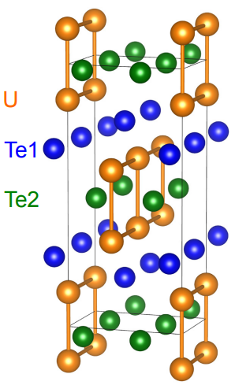
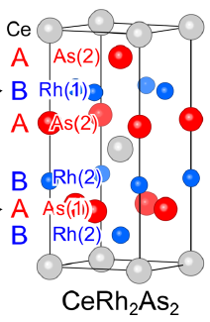
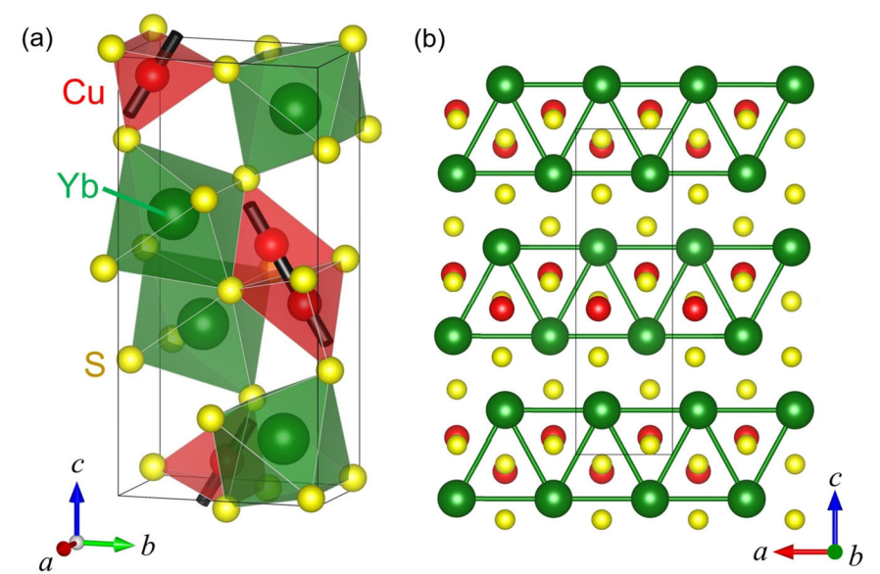
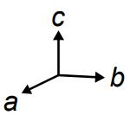
Q4 超伝導と磁性
固体量子物性研究室 （Quantum Materials (QM) Lab）
超伝導発見: 1911年 （カマリンオネス / オランダ）
100年前には想像もできなかったような奥深い世界
興味深い超伝導体・磁性体の研究
スピン三重項超伝導体
局所空間反転対称性を持たない超伝導体
低次元磁性体
UTe₂
YbCuS₂
Notes:
Q4では超伝導体・磁性体を微視的磁気プローブを用いて研究しています。特に、ウラン化合物超伝導、強磁性超伝導体、物質の本質を担うセリウム元素サイトが局所空間反転対称性をもたない超伝導体、一次元磁性体等、現在興味を集めている超伝導体、磁性体の研究を主に行っています。

Slide 2
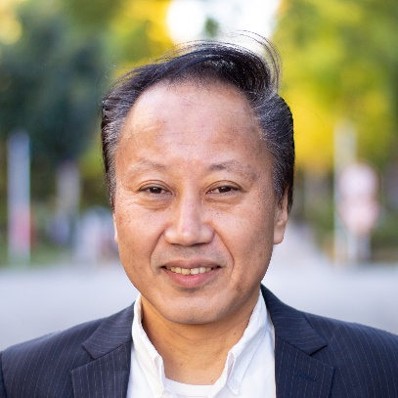
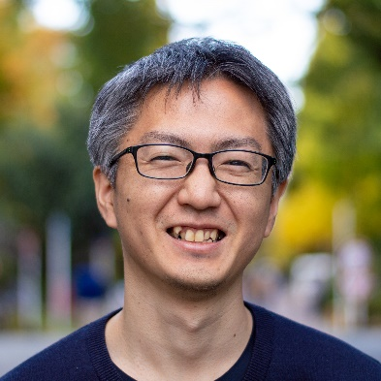
Q4 超伝導と磁性
●研究形態は？ 週１回のセミナー
前期 「固体の電子論」 →Q11と合同
後期 「超伝導」 or 「磁性」
実験：各自に個別の卒業研究テーマ
固体が示す量子現象
量子力学を基礎とする実験手法
●担当教員は?
固体量子物性研究室
石田 憲二 教授
北川 俊作 准教授
【物理学実験】
【固体物理学基礎2】
【課題演習B4】
【固体物理学基礎１前半】
Notes:
配属したQ4生の研究活動ですが、今年度は前期はQ11と合同で「固体の電子論」 の本を輪講し、院入試に向けての勉強を行います。
後期からは、「超伝導」や「磁性」の教科書を輪講し、後で紹介する各自の実験テーマで研究を行い、卒業論文にまとめます。
現教員は以下の２名です。

Slide 3
Q4 超伝導と磁性
●研究内容は？
超伝導と磁性の研究の最先端に触れる
(1) 超伝導：スピン三重項超伝導、新超伝導体の物性解明
(2) 磁性：超伝導と共存する磁性、量子スピン系、ナノ粒子や薄膜の磁性
固体中の電子集団の示す量子凝縮状態
●研究手段は？
ミクロとマクロの複合極限物性測定
(1) 微視的測定 ： NMR（核磁気共鳴）、ミュオンスピン緩和
(2) マクロ測定 ： 電気抵抗、磁化測定、
(3) 極限下測定 : 低温(～50 mK）, 高磁場（～16 T), 高圧（～5GPa）
これらの組み合わせ
Notes:
当研究室では、スピン三重項超伝導体や磁性と共存・拮抗する超伝導体、ナノ粒子や薄膜の磁性などを、ミクロ測定である核磁気共鳴実験から調べています。また新奇超伝導体に対し、圧力下の電気抵抗や磁化測定も行なっています。

Slide 4
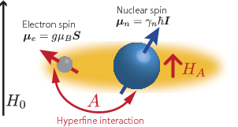
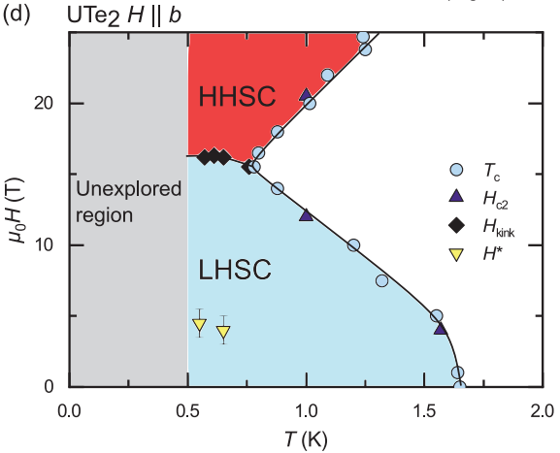
Q4 卒研テーマ例： 新奇な超伝導
1．新奇な超伝導と磁性の
共存関係
2．極限環境下での物性測定
・圧力誘起超伝導の探索
・超伝導相図の決定
ミクロ測定から超伝導機構にせまる NMR（核磁気共鳴）
核スピンを用いて様々な物質の電子状態を研究
３．新しい測定の取り組み
・磁性体を用いた冷却手法の作成、 ・電流印加でのNMR測定の試み
詳しくはHPを : 「固体量子」で検索！http://www.ss.scphys.kyoto-u.ac.jp/
Notes:
卒論研究はでは、様々な超伝導体・磁性体のNMR測定を行い、常伝導状態の電子状態や超伝導状態の対状態を調べます。NMRでは電子が核のサイトに作る磁場を直接測定することが出来るので、電子密度や電子軌道の情報も得ることが出来ます。

Slide 5
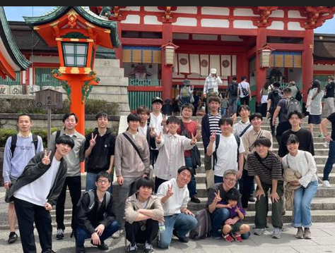
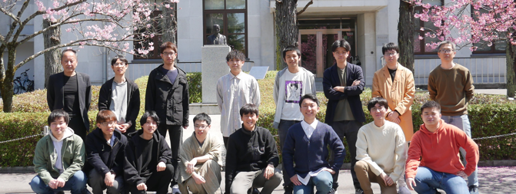
Q4 卒研テーマ例： 今年度の例
今年度の卒研のテーマ
・ スピン三重項超伝導体の試料依存性の研究
・ 層状二次元磁性体の物性
・ 金属ナノ粒子の磁性
・ 磁気冷凍の試み
・ 局所反転対称性を持たない超伝導体の磁性と超伝導
4月ゼミハイキング
今年度の研究室の集合写真 （2024. 4）
研究室見学や質問に関しては、石田(kishida@scphys.kyoto-u.ac.jp)まで
Notes:
下記が今年度の卒業研究のテーマです。研究室では春と秋にハイキングを行っています。来年度変更がありますので、詳しくしく知りたい方は石田まで連絡ください。

